Slide 1

» МИНОБРНАУКИ РОССИИ Федеральное государственное бюджетное образовательное учреждение высшего образования «МИРЭА – Российский технологический университет
Институт информационных технологий (ИТ)
Кафедра практической и прикладной информатики(ППИ)
Отчет по практической работе №18
По дисциплине «Моделирование бизнес процессов»
Выполнил студент группы ИКБО-20-19
Анваржонов Ж Т
Принял
Исаев Р.И.

Slide 2
Тема – «Деятельность отдела по управлению кадрами компании ООО “Обо всем и всем”»
Данная модель показывает древо процессов, когда компания «ООО Обо всем и Всем» реализует подбор и наем нового персонала.

Slide 3
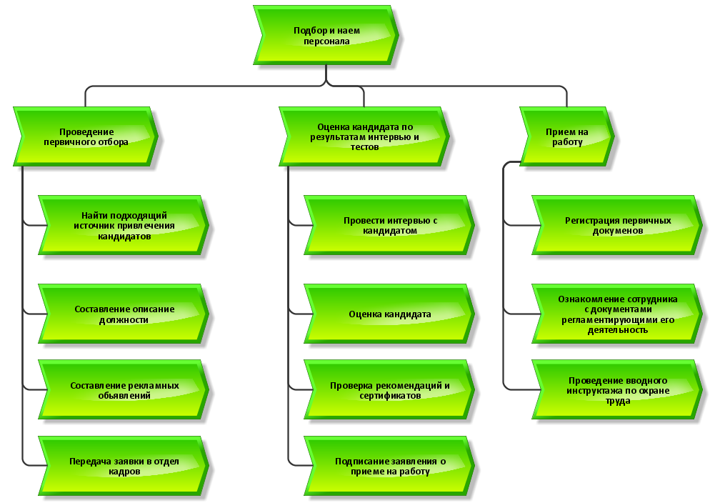
Дерево функций

